Slide 1


Slide 2

Wprowadzenie i omówienie planu webinarium
Wyłączenie stosowania ustawy Prawo zamówień publicznych na mocy art. 6 oraz 25 pkt 4 tzw. ,,Specustawy’’
Wytyczne przedstawione w Komunikacie Komisji Europejskiej w sprawie stosowania ram dotyczących zamówień publicznych w sytuacji nadzwyczajnej związanej z kryzysem wywołanym epidemią COVID-19 (2020/C 108 I/01)
Zmiany umowy w sprawach zamówień publicznych na podstawie art. 15r. tzw. ,,Tarczy antykryzysowej’’
Doświadczenia międzynarodowe w zwalczaniu pandemii COVID-19. Od protekcjonizmu do zwalczania czynów zabronionych w handlu międzynarodowym
Kierunki zmian zamówień publicznych w obliczu pandemii COVID-19
Podsumowanie i zamknięcie webinarium

Slide 3
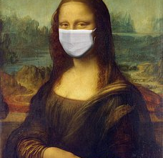
Zamówienia publiczne a COVID-19
Wpływ na sposób udzielania zamówień publicznych w zakresie usług i dostaw sprzętu medycznego etc.
Wpływ na sposób realizacji umów w sprawach zamówień publicznych
Wpływ na rozumienie globalnych stosunków gospodarczych w dobie sytuacji kryzysowych (R. Dalio, B. Gates)
Wpływ na rozumienie celów i funkcji zamówień publicznych (publicprocurementinternational.com)

Slide 4
Wyłączenie stosowania ustawy Prawo zamówień publicznych na mocy art. 6 tzw. ,,Specustawy’’
Art. 6 Specustawy
Do zamówień, których przedmiotem są dostawy lub usługi niezbędne do przeciwdziałania COVID-19, nie stosuje się przepisów ustawy z dnia 29 stycznia 2004 roku – Prawo zamówień publicznych, jeżeli zachodzi wysokie prawdopodobieństwo szybkiego i niekontrolowanego rozprzestrzeniania się choroby lub jeżeli wymaga tego ochrona zdrowia publicznego.
dostawy lub usługi powinny być niezbędne do przeciwdziałania COVID-19
wystąpienie wysokiego prawdopodobieństwa szybkiego i niekontrolowanego rozprzestrzeniania się choroby
możliwość zakupu wskazanych dostaw lub usług nastąpić może jeżeli wymaga tego ochrona zdrowia publicznego

Slide 5
Wyłączenie stosowania ustawy Prawo zamówień publicznych na mocy art. 6 tzw. ,,Specustawy’’
Komunikat Urzędu Zamówień Publicznych w sprawie art. 6 tzw. ustawy o COVID-19
Decyzja o zastosowaniu wyłączenia, o którym mowa w 6 ustawy o COVID - 19 powinna być każdorazowo poprzedzona dokonaniem przez zamawiającego analizy konkretnego stanu faktycznego
Odwołanie do art. 2 ust. 2 ustawy o COVID-19, który stanowi, że przez przeciwdziałanie COVID-19 na gruncie ustawy o COVID-19 rozumie się wszelkie czynności związane ze zwalczaniem zakażenia, zapobieganiem rozprzestrzenianiu się, profilaktyką oraz zwalczaniem skutków, w tym społeczno-gospodarczych, choroby, o której mowa w ust. 1
O niezbędności zamówień na dostawy lub usługi, o której mowa w art. 6 ustawy o COVID-19, można zatem mówić w sytuacji, gdy dostawy lub usługi są niezbędne do realizacji celów wymienionych w przywołanym wyżej art. 2 ust. 2 ustawy o COVID-19
Zamawiający dokonuje oceny możliwości wyłączenia stosowania przepisów ustawy Pzp na podstawie art. 6 ustawy o COVID-19, po rozważeniu okoliczności stanu faktycznego konkretnej sprawy z uwzględnieniem informacji przekazywanych przez organy właściwe w zakresie ochrony zdrowia

Slide 6
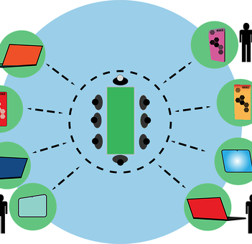
Wyłączenie stosowania ustawy Prawo zamówień publicznych na mocy art. 6 tzw. ,,Specustawy’’
Urząd Zamówień Publicznych wskazał na możliwość zakupu nie tylko sprzętu medycznego, wyrobów medycznych, środków ochrony indywidualnej czy preparatów do dezynfekcji, ale również sprzętu IT czy też usług z zakresu IT
UZP wskazał, iż art. 6 specustawy może być zastosowany do zamówień publicznych, których przedmiotem jest wyposażenie stanowiska pracy (np. zakup laptopów, telefonów) do pracy zdalnej czy też do stosowanie infrastruktury informatycznej zamawiającego w celu wprowadzenia i wykonywania pracy zdalnej

Slide 7

Wyłączenie stosowania ustawy Prawo zamówień publicznych na podstawie artykułu 46c ustawy z 5 grudnia 2008 roku o zapobieganiu oraz zwalczaniu zakażeń i chorób zakaźnych u ludzi
Do zamówień na usługi, dostawy lub roboty budowlane udzielanych w związku z zapobieganiem lub zwalczaniem epidemii na obszarze, na którym ogłoszono stan zagrożenia epidemicznego lub stan epidemii, nie stosuje się przepisów o zamówieniach publicznych

Slide 8
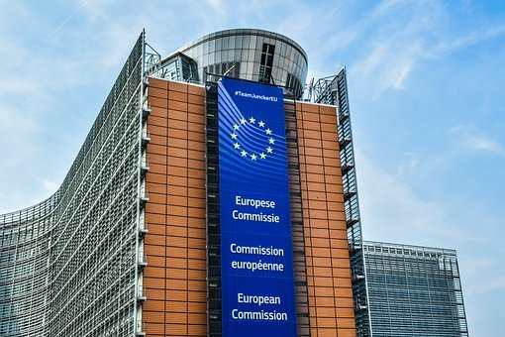
Komunikat Komisji Europejskiej w sprawie stosowania ram dotyczących zamówień publicznych w sytuacji nadzwyczajnej związanej z kryzysem wywołanym epidemią COVID-19 (2020/C 108 I/01) z dnia 1 kwietnia 2020 roku

Slide 9
Wytyczne przedstawione w Komunikacie Komisji Europejskiej w sprawie stosowania ram dotyczących zamówień publicznych w sytuacji nadzwyczajnej związanej z kryzysem wywołanym epidemią COVID-19 (2020/C 108 I/01)
Działanie krajowego ustawodawcy polegające na całkowitym wyłączeniu konieczności stosowania ustawy Prawo zamówień publicznych w przypadkach określonych w art. 6 ustawy vs. Komunikat Komisji Europejskiej z 1 kwietnia (2020/C 108 I/01)
Epidemia COVID-19 wywołała kryzys zdrowotny, który wymaga zastosowania szybkich i inteligentnych rozwiązań i elastyczności, aby poradzić sobie z ogromnym wzrostem popytu na podobnego rodzaju towary i usługi, w sytuacji gdy niektóre łańcuchy dostaw uległy zakłóceniu
Zdaniem Komisji nabywcy publiczni mogą opierać się na unijnych ramach dotyczących zamówień publicznych, które zapewniają sposoby i środki umożliwiające sprostanie poważnym sytuacjom kryzysowym, takim jak pandemia COVID-19
Rolą zamawiających jest zapewnienie dostępności środków ochrony indywidualnej, takich jak maski i rękawice ochronne, wyrobów medycznych, w szczególności respiratorów, oraz innych środków medycznych, jak również zapewnienie funkcjonowania infrastruktury szpitalnej i informatycznej

Slide 10
Wytyczne przedstawione w Komunikacie Komisji Europejskiej w sprawie stosowania ram dotyczących zamówień publicznych w sytuacji nadzwyczajnej związanej z kryzysem wywołanym epidemią COVID-19 (2020/C 108 I/01)
Możliwości, które powinni rozważyć w ramach walki z pandemią COVID-19:
w pilnych przypadkach skorzystanie z możliwości znacznego skrócenia terminów, aby przyspieszyć przebieg postępowań prowadzonych w oparciu o procedurę otwartą lub procedurę ograniczoną
jeżeli wskazane rozwiązanie okaże się nieadekwatne do zaistniałej sytuacji, zamawiający mogą zastosować procedurę negocjacyjną bez uprzedniej publikacji ogłoszenia o zamówieniu
ostatecznie zdaniem Komisji Europejskiej dopuszczalnym jest bezpośrednie udzielenie zamówienia wybranemu wcześniej podmiotowi gospodarczemu pod warunkiem że podmiot ten jest jako jedyny w stanie zrealizować wymagane dostawy przy ograniczeniach technicznych i czasowych spowodowanych pilną koniecznością

Slide 11
Wytyczne przedstawione w Komunikacie Komisji Europejskiej w sprawie stosowania ram dotyczących zamówień publicznych w sytuacji nadzwyczajnej związanej z kryzysem wywołanym epidemią COVID-19 (2020/C 108 I/01)
Ponieważ instytucje zamawiające odstępują w tym przypadku od podstawowej zasady Traktatu dotyczącej przejrzystości, Trybunał Sprawiedliwości Unii Europejskiej wymaga, aby korzystanie z tej procedury miało nadal charakter wyjątkowy
Wszystkie warunki muszą być spełnione łącznie i należy je interpretować w sposób zawężający (zob. np. sprawy C-275/08 Komisja przeciwko Niemcom oraz C-352/12 Consiglio Nazionale degli Ingegneri)

Slide 12

Wytyczne przedstawione w Komunikacie Komisji Europejskiej w sprawie stosowania ram dotyczących zamówień publicznych w sytuacji nadzwyczajnej związanej z kryzysem wywołanym epidemią COVID-19 (2020/C 108 I/01)
Nabywcy publiczni powinni również rozważyć możliwość znalezienia alternatywnych rozwiązań i nawiązania współpracy z podmiotami rynkowymi
Komisja podkreśla, iż nabywcy publiczni mogą korzystać z innowacyjnych narzędzi cyfrowych w celu wywołania szerokiego zainteresowania podmiotów gospodarczych, które są w stanie zaproponować alternatywne rozwiązania
Nabywcy publiczni mogą również ściślej współpracować z ekosystemami innowacji lub sieciami przedsiębiorców, które mogłyby proponować nowe rozwiązania

Slide 13

Zamówienia publiczne UE w czasie pandemii COVID-19
Pozostanie w reżimie prawnym Dyrektywy 2014/24/UE
Wykorzystanie mechanizmów maksymalizujących bezpieczeństwo transakcji
Realizacja zamówień przy wykorzystaniu w możliwie szerokim zakresie zasad ich udzielania

Slide 14

Zmiany umowy w sprawach zamówień publicznych na podstawie art. 15r. tzw. ,,Tarczy antykryzysowej’’
Wpływ COVID-19 na realizację umowy w sprawach zamówienia publicznego
możliwość dostosowania treści łączącego strony stosunku prawnego do zmian warunków społeczno - gospodarczych wywołanych przez COVID-19
wyłączenie odpowiedzialności zamawiających, w tym zamawiających sektorowych, za odstąpienie od ustalenia i dochodzenia od wykonawców należności (np. kar umownych) lub dokonanie zmiany umowy

Slide 15

Zmiany umowy w sprawach zamówień publicznych
Art. 144. 1. Zakazuje się zmian postanowień zawartej umowy lub umowy ramowej w stosunku do treści oferty, na podstawie której dokonano wyboru wykonawcy, chyba że zachodzi co najmniej jedna z następujących okoliczności:
3) zostały spełnione łącznie następujące warunki:
a) konieczność zmiany umowy lub umowy ramowej spowodowana jest okolicznościami, których zamawiający, działając z należytą starannością, nie mógł przewidzieć,
b) wartość zmiany nie przekracza 50% wartości zamówienia określonej pierwotnie w umowie lub umowie ramowej;

Slide 16

Zmiany umowy w sprawach zamówień publicznych na podstawie art. 15r. tzw. ,,Tarczy antykryzysowej’’
Art. 15r. ust. 1.
Strony umowy w sprawie zamówienia publicznego, w rozumieniu ustawy z dnia 29 stycznia 2004 roku – Prawo zamówień publicznych, niezwłocznie informują się wzajemnie o wpływie okoliczności związanych z wystąpieniem COVID-19 na należyte wykonanie tej umowy, o ile taki wpływ wystąpił lub może wystąpić

Slide 17

Okoliczności związane z pandemią COVID-19
Jakich obszarów realizacji projektu dotknął negatywny wpływ wystąpienia pandemii:
1. Podwykonawców - 80%
2. Kadry zarządzającej/Inżynierskiej - 66%
3. Dostępności i dostaw materiałów - 64%
4. Otrzymywanie pozwoleń/decyzji urzędowych - 60%
5. Realizacja procedur umownych - 49%
6. Robocizny własnej - 37%
7. Dostępności i dostaw sprzętu - 33%
8. Inne
Źródło: CAS (Contract Advisory Service) www.caservices.pl
Zamawiający nr 41, maj-czerwiec 2020, s. 28

Slide 18

Wpływ na należyte wykonanie umowy
Jaki wpływ będzie miała pandemia na okres realizacji projektu, w którym uczestniczysz? (szacowane opóźnienie):
1-3 miesięcy - 50%
3-6 miesięcy - 17%
0,5 - 1 miesiąc - 14%
Powyżej 6 miesięcy - 14%
nie ma wpływu 3%
0-0,5 miesiąca 1%
Źródło: CAS www.caservices.pl
Zamawiający nr 41, maj-czerwiec 2020, s. 30

Slide 19
Obowiązek informacyjny na podstawie art. 15r. tzw. ,,Tarczy antykryzysowej’’
Art. 15r. ust. 1. zd. 2
Strony umowy potwierdzają ten wpływ, dołączając do informacji, o której mowa w zdaniu pierwszym, oświadczenia lub dokumenty, które mogą dotyczyć w szczególności:
1) liczby i stanowisk pracowników lub osób świadczących pracę za wynagrodzeniem na innej podstawie niż stosunek pracy, które uczestniczą lub mogłyby uczestniczyć w realizacji zamówienia:
a) podlegających obowiązkowej hospitalizacji w związku z przeciwdziałaniem COVID-19,

Slide 20
Obowiązek informacyjny na podstawie art. 15r. tzw. ,,Tarczy antykryzysowej’’
b) podlegających obowiązkowej kwarantannie lub nadzorowi epidemiologicznemu w związku z pozostawaniem w styczności z osobami, których zdrowie zostało zagrożone przez COVID-19

Slide 21
Obowiązek informacyjny na podstawie art. 15r. tzw. ,,Tarczy antykryzysowej’’
c) zwolnionych od wykonywania pracy z powodu konieczności osobistego sprawowania opieki nad dzieckiem, o którym mowa w art. 32 ust. 1 pkt 1 ustawy z dnia 25 czerwca 1999 r. o świadczeniach pieniężnych z ubezpieczenia społecznego w razie choroby i macierzyństwa, lub dzieckiem legitymującym się orzeczeniem o znacznym lub umiarkowanym stopniu niepełnosprawności do ukończenia 18 lat albo dzieckiem z orzeczeniem o niepełnosprawności w przypadku zamknięcia żłobka, klubu dziecięcego, przedszkola, szkoły lub innej placówki, do których uczęszcza dziecko, lub niemożności sprawowania opieki przez nianię lub dziennego opiekuna z powodu rozprzestrzeniania się COVID-19;

Slide 22
Obowiązek informacyjny na podstawie art. 15r. tzw. ,,Tarczy antykryzysowej’’
Art. 15r. ust. 1. zd. 2
Strony umowy potwierdzają ten wpływ, dołączając do informacji, o której mowa w zdaniu pierwszym, oświadczenia lub dokumenty, które mogą dotyczyć w szczególności:
2) decyzji wydanych przez Głównego Inspektora Sanitarnego lub działającego z jego upoważnienia państwowego wojewódzkiego inspektora sanitarnego, w związku z przeciwdziałaniem COVID-19, nakładających na wykonawcę obowiązek podjęcia określonych czynności zapobiegawczych lub kontrolnych;

Slide 23
Obowiązek informacyjny na podstawie art. 15r. tzw. ,,Tarczy antykryzysowej’’
Art. 15r. ust. 1. zd. 2
Strony umowy potwierdzają ten wpływ, dołączając do informacji, o której mowa w zdaniu pierwszym, oświadczenia lub dokumenty, które mogą dotyczyć w szczególności:
3) poleceń lub decyzji wydanych przez wojewodów, ministra właściwego do spraw zdrowia lub Prezesa Rady Ministrów, związanych z przeciwdziałaniem COVID-19, o których mowa w art. 11 ust. 1–3

Slide 24
Obowiązek informacyjny na podstawie art. 15r. tzw. ,,Tarczy antykryzysowej’’
Art. 15r. ust. 1. zd. 2
Strony umowy potwierdzają ten wpływ, dołączając do informacji, o której mowa w zdaniu pierwszym, oświadczenia lub dokumenty, które mogą dotyczyć w szczególności:
4) wstrzymania dostaw produktów, komponentów produktu lub materiałów, trudności w dostępie do sprzętu lub trudności w realizacji usług transportowych;

Slide 25
Obowiązek informacyjny na podstawie art. 15r. tzw. ,,Tarczy antykryzysowej’’
Art. 15r. ust. 1. zd. 2
Strony umowy potwierdzają ten wpływ, dołączając do informacji, o której mowa w zdaniu pierwszym, oświadczenia lub dokumenty, które mogą dotyczyć w szczególności:
5) innych okoliczności, które uniemożliwiają bądź w istotnym stopniu ograniczają możliwość wykonania umowy

Slide 26
Obowiązek informacyjny na podstawie art. 15r. tzw. ,,Tarczy antykryzysowej’’
Art. 15r. ust. 1. zd. 2
Strony umowy potwierdzają ten wpływ, dołączając do informacji, o której mowa w zdaniu pierwszym, oświadczenia lub dokumenty, które mogą dotyczyć w szczególności:
6) okoliczności, o których mowa w pkt 1–5, w zakresie w jakim dotyczą one podwykonawcy lub dalszego podwykonawcy.

Slide 27
Zmiany umowy w sprawach zamówień publicznych na podstawie art. 15r. tzw. ,,Tarczy antykryzysowej’’
Art. 15r. ust. 2
Każda ze stron umowy, o której mowa w ust. 1, może żądać przedstawienia dodatkowych oświadczeń lub dokumentów potwierdzających wpływ okoliczności związanych z wystąpieniem COVID-19 na należyte wykonanie tej umowy.
Art. 15r. ust. 3
Strona umowy, o której mowa w ust. 1, na podstawie otrzymanych oświadczeń lub dokumentów, o których mowa w ust. 1 i 2, w terminie 14 dni od dnia ich otrzymania, przekazuje drugiej stronie swoje stanowisko, wraz z uzasadnieniem odnośnie do wpływu okoliczności związanych z wystąpieniem COVID-19 na należyte jej wykonanie. Jeżeli strona umowy otrzymała kolejne oświadczenia lub dokumenty, termin liczony jest od dnia ich otrzymania.

Slide 28
Zmiany umowy w sprawach zamówień publicznych na podstawie art. 15r. tzw. ,,Tarczy antykryzysowej’’
Art. 15r. ust. 4
Zamawiający, po stwierdzeniu, że okoliczności związane z wystąpieniem COVID-19 mogą wpłynąć lub wpływają na należyte wykonanie umowy, o której mowa w ust. 1, może w uzgodnieniu z wykonawcą dokonać zmiany umowy, o której mowa w art. 144 ust. 1 pkt 3 ustawy z dnia 29 stycznia 2004 r. – Prawo zamówień publicznych, w szczególności przez:
1) zmianę terminu wykonania umowy lub jej części, lub czasowe zawieszenie wykonywania umowy lub jej części
2) zmianę sposobu wykonywania dostaw, usług lub robót budowlanych,
3) zmianę zakresu świadczenia wykonawcy i odpowiadającą jej zmianę wynagrodzenia lub sposobu rozliczenia wynagrodzenia wykonawcy
– o ile wzrost ceny spowodowany każdą kolejną zmianą nie przekroczy 50% wartości pierwotnej umowy.

Slide 29
Zmiany umowy w sprawach zamówień publicznych na podstawie art. 15r. tzw. ,,Tarczy antykryzysowej’’
Art. 15r. ust. 6
Jeżeli umowa, o której mowa w ust. 1, zawiera postanowienia dotyczące kar umownych lub odszkodowań z tytułu odpowiedzialności za jej niewykonanie lub nienależyte wykonanie z powodu oznaczonych okoliczności, strona tej umowy w stanowisku, o którym mowa w ust. 3, przedstawia wpływ okoliczności związanych z wystąpieniem COVID-19 na należyte jej wykonanie oraz wpływ okoliczności związanych z wystąpieniem COVID-19, na zasadność ustalenia i dochodzenia tych kar lub odszkodowań, lub ich wysokość.

Slide 30
Zmiany umowy w sprawach zamówień publicznych na podstawie art. 15r. tzw. ,,Tarczy antykryzysowej’’
Art. 15r. ust. 7
Wykonawca i podwykonawca, po stwierdzeniu, że okoliczności związane z wystąpieniem COVID-19, mogą wpłynąć lub wpływają na należyte wykonanie łączącej ich umowy, która jest związana z wykonaniem zamówienia publicznego lub jego części, uzgadniają odpowiednią zmianę tej umowy, w szczególności mogą zmienić termin wykonania umowy lub jej części, czasowo zawiesić wykonywanie umowy lub jej części, zmienić sposób wykonywania umowy lub zmienić zakres wzajemnych świadczeń.

Slide 31

Brak naruszenia przepisów dyscypliny finansów publicznych
Art. 15s.
Nie stanowi naruszenia dyscypliny finansów publicznych, o którym mowa w art. 5 ust. 1 pkt 1 i 2 oraz art. 17 ust. 6 ustawy z dnia 17 grudnia 2004 r. o odpowiedzialności za naruszenie dyscypliny finansów publicznych (Dz. U. z 2019 r. poz. 1440, 1495, 2020 i 2473 oraz z 2020 r. poz. 284):
1) nieustalenie lub niedochodzenie od strony umowy, o której mowa w art. 15r. ust. 1, należności powstałych w związku z niewykonaniem lub nienależytym wykonaniem umowy w sprawie zamówienia publicznego na skutek okoliczności związanych z wystąpieniem COVID-19, o których mowa w art. 15r. ust. 1;
2) zmiana umowy w sprawie zamówienia publicznego zgodnie z art. 15r. ust. 4.

Slide 32
Brak naruszenia przepisów Kodeksu Karnego
Art. 15t.
Nie popełnia przestępstwa, o którym mowa w art. 296 § 1-4 ustawy z dnia 6 czerwca 1997 r. – Kodeks karny (Dz. U. z 2019 r. poz. 1950 i 2128), kto nie ustala lub nie dochodzi od strony umowy, o której mowa w art. 15r. ust. 1, należności powstałych w związku z niewykonaniem lub nienależytym wykonaniem umowy w sprawie zamówienia publicznego na skutek okoliczności związanych z wystąpieniem COVID-19, o których mowa w art. 15r. ust. 1, lub zmienia umowę w sprawie zamówienia publicznego zgodnie z art. 15r. ust. 4.

Slide 33

Interpretacja i stosowanie przesłanek zatrzymania wadium, o których mowa w art. 46 ust. 5 ustawy PZP w kontekście okoliczności wywołanych panującą epidemią COVID-19
konieczność ścisłej interpretacji art. 46 ust. 5 ustawy Pzp w zakresie oceny spełnienia przesłanek zatrzymania wadium, a także konieczność uwzględnienia przy tej ocenie wszelkich okoliczności stanu faktycznego konkretnej sprawy
norma prawna wskazana w treści art. 46 ust. 5 ustawy Pzp, określająca sankcję w postaci zatrzymania wadium nie może być traktowana automatycznie
zasadnym wydaje się rozważenie przez strony możliwości zmiany projektu umowy, o ile spełnione będą przesłanki do zmiany umowy w trybie art. 144 ust. 1 ustawy Pzp
W konsekwencji, jeżeli zarówno zamawiający, jak i wykonawca wyrażają wolę zawarcia umowy na zmienionych warunkach, a zmiana taka pozostaje w zgodzie z dyspozycją art. 144 ust. 1 ustawy Pzp, to może ona zostać wprowadzona i uwzględniona jeszcze przed zawarciem umowy
Źródło: www.uzp.gov.pl

Slide 34

Doświadczenia międzynarodowe w zwalczaniu pandemii COVID-19
Prof. Christopher Yukins
George Washington University
Publicprocurementinternational.com
Przeciwdziałanie:
Chaosowi na rynku towarów medycznych
Protekcjonizmowi
Oszustwom na rynku dostaw środków medycznych

Slide 35
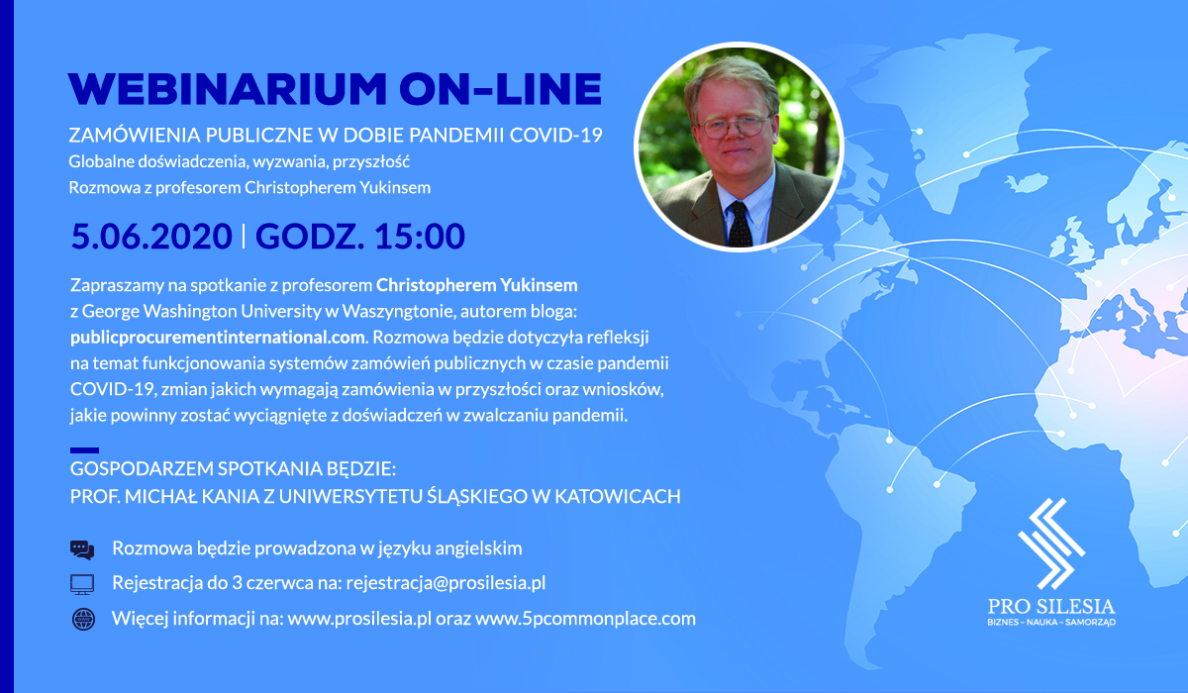
Doświadczenia międzynarodowe w zwalczaniu pandemii COVID-19

Slide 36

Chaos na rynku zamówień sprzętu i wyrobów medycznych

Slide 37

Chaos na rynku zamówień sprzętu i wyrobów medycznych
PAP – 24.03.2020
UE kupuje maseczki i kombinezony, ale Polska nie skorzysta
Maski, rękawiczki, gogle, osłony twarzy i kombinezony trafią wkrótce do państw UE. KE poinformowała, że dostała oferty w organizowanym przez siebie unijnym przetargu na sprzęt ochronny. Polska nie będzie mogła skorzystać, bo za późno dołączyła do mechanizmu zakupów.
"W tym konkretnym przetargu Polska nie brała udziału" - powiedział we wtorek PAP rzecznik Komisji Europejskiej Stefan de Keersmaecker.

Slide 38
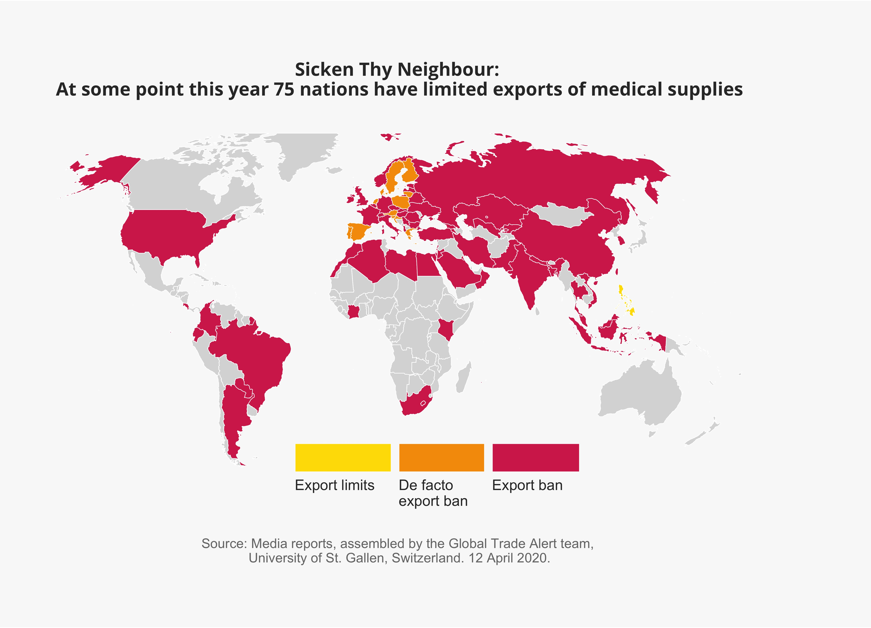
Protekcjonizm
75 krajów wprowadziło przepisy utrudniające lub uniemożliwiające eksport towarów medycznych
25 krajów wprowadziło ograniczenia w eksporcie produktów żywnościowych
Źródło: COVID-19 and Trade Policy: Why Turning Inward Won’t Work Edited by Richard E. Baldwin and Simon J. Evenett

Slide 39

Oszustwa, piractwo, zawyżanie cen, podróbki sprzętu medycznego
Produkty wadliwe
Oszustwa
,,Piractwo’’ i ,,podróbki’’
Zawyżanie cen
Fałszywi pośrednicy
Źródło: Chad P. Bown: COVID-19: Demand spikes, export restrictions, and quality concerns imperil poor country access to medical supplies

Slide 40

Przestępstwo oszustwa
Art. 286. § 1. Kto, w celu osiągnięcia korzyści majątkowej, doprowadza inną osobę do niekorzystnego rozporządzenia własnym lub cudzym mieniem za pomocą wprowadzenia jej w błąd albo wyzyskania błędu lub niezdolności do należytego pojmowania przedsiębranego działania, podlega karze pozbawienia wolności od 6 miesięcy do lat 8.

Slide 41
Ustawa z dnia 16 kwietnia 1993 roku o zwalczaniu nieuczciwej konkurencji
Art. 24. Kto, za pomocą technicznych środków reprodukcji, kopiuje zewnętrzną postać produktu lub tak skopiowany wprowadza do obrotu, stwarzając tym możliwość wprowadzenia klientów w błąd co do tożsamości producenta lub produktu, czym wyrządza poważną szkodę przedsiębiorcy, podlega grzywnie, karze ograniczenia wolności albo pozbawienia wolności do lat 2.

Slide 42
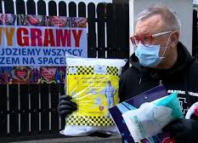
Wadliwy sprzęt medyczny
Kolejny kraj reklamuje wadliwe produkty medyczne?
Holandia
Czechy
Hiszpania
Włochy
Wielka Brytania
Polska
…

Slide 43

Kierunki zmian zamówień publicznych w obliczu pandemii COVID-19
W stronę:
Innowacji
Efektów społecznych
Przeciwdziałania zmianom klimatycznym
Negocjacji z rynkiem
Elektronizacji
PPP

Slide 44

Zakończenie
Dziękuję za uwagę
Michał Kania
www.5pcommonplace.com
kaniappp@gmail.com

